Slide 1
Upravljanje telom preko zvuka
Soft computing
Milan Keča
RA 11/2012

Slide 2
Motivacija
Napraviti program koji će prepoznavati različite tipove zvuka, i reagovati na njih na određen način.
Ideja je da se iskoristi za kretanje nekog tela. Upravljanje igrača u igrici (igranje na osnovu zvuka).
Zvuk može biti zviždanje, tonovi ili neki složeniji zvukovi.

Slide 3
Slična rešenja
OpenEars™: free speech recognition and speech synthesis for iPhone
Microsoft Project Oxford Speech
SpeechRecognizer: speech recognition service in Android
(Projekti za prepoznavanje zvuka su uglavnom specifični, osim za prepoznavanje govora, što sam predstavio)

Slide 4
Koraci implementacije
Za iplimentaciju rešenja ću koristiti python (ili C#).
Prepoznavanje zvuka sa mikrofona.
Filtriranje zvuka.
Pretvaranje zvuka u sliku(FFT).
Obrada slike za prepoznavanje naredbe.
Izvršavanje naredbe

Slide 5
Ideja
Ideja je da program što bolje prepozna zvuk uz prisustvo pozadniskih zvukova.
Igrač treba da se kreće samo kada je prepoznat zvuk. Ukoliko zvuk ne odgovara nijednoj naredbi, igrač ne treba da se kreće.
Prepoznavaće se četiri naredbe, za kretanje gore, dole, levo i desno.
Kasnije će možda biti dodate još neke funkcionalnosti.

Slide 6
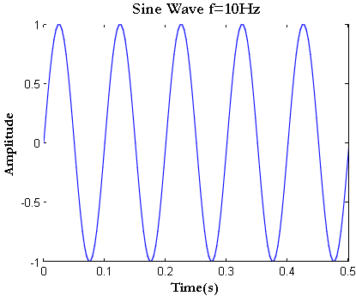
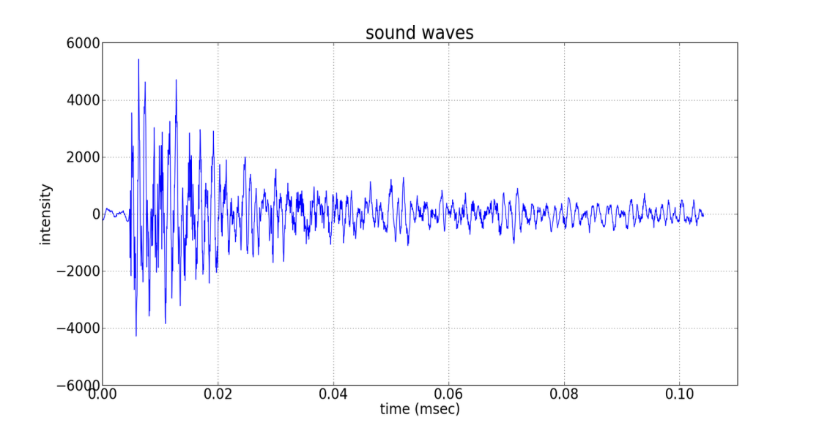
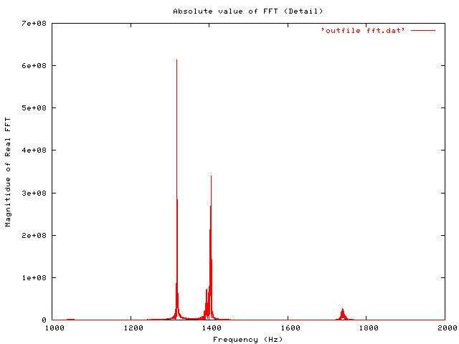
Reprezentacija zvuka

Slide 7
Koraci implementacije
Citanje zvuka sa mikrofona(naredba je 0.1s)
Racunanje FFT-a naredbe(9600 tacaka)
Skaliranje ulaza u mrezu
Prosledjivanje odredjenih vrednosti fft-a neuronskoj mrezi na ulaz
U zavisnosti od prepoznatih rezultata, menja se stanje u igrici

Slide 8
Obucavanje mreze
Za obucavanje mreze koristim 150 tacaka fft-a zvuka(naredbe)
Tacke predstavljaju amplitude za odredjene frekvencije
Tacke su logaritamski rasporedjene u rasponu od (264 – 2000 Hz)
Za te tacke se trazi lokalni maximum za svaki bean(npr za frekvenciju od 1000Hz se trazi maksimalna amplituda od 985 – 1015Hz)
Mreza ima 4 izlaza

Slide 9
Obucavanje mreze
Neuroni su amplitude za logaritamski rasporedjene frekvencije
Amplitude prestavljaju lokalni maksimum u okolini te frekvencije
Data set – snimao sam po pet minuta za svaki ton koji predstavlja naredbu
Svaki ton ima jednu glavnu frekvenciju I jos nekoliko “overtono-ova”
Tonovi koje mreza prepoznaje su A6, D6, G4, F5

Slide 10
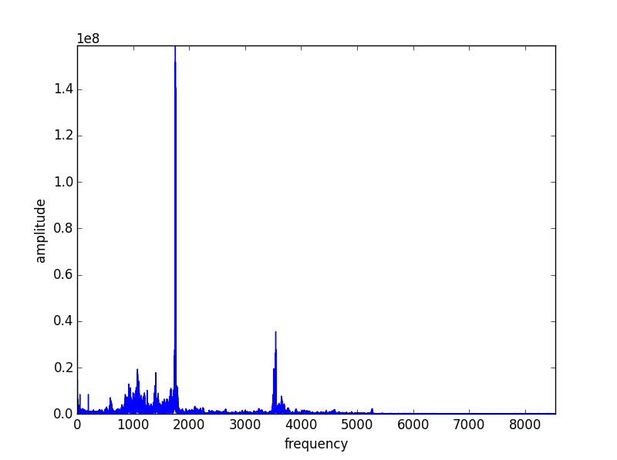
Prikaz fft-a tona A6(1760)

